Slide 1
Jupyter Notebook (Installation Guide)
조교 이성준
Office: R-913
Email: cvipsj@sogang.ac.kr

Slide 2
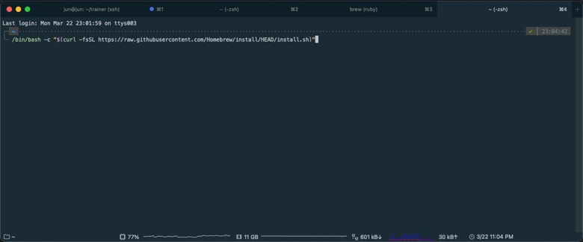
For MacOS
Terminal 실행
brew install /bin/bash -c "$(curl -fsSL https://raw.githubusercontent.com/Homebrew/install/HEAD/install.sh)"

Slide 3
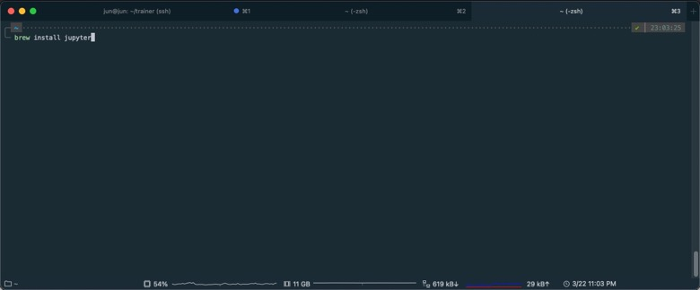
For MacOS
brew install jupyter

Slide 4
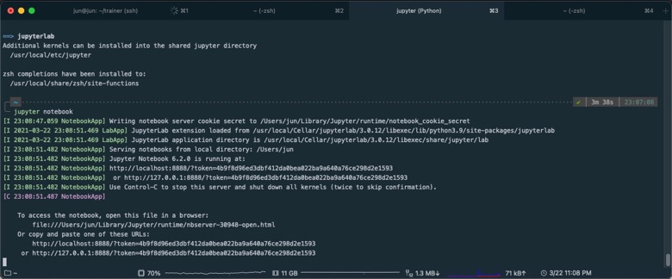
For MacOS
jupyter notebook

Slide 5
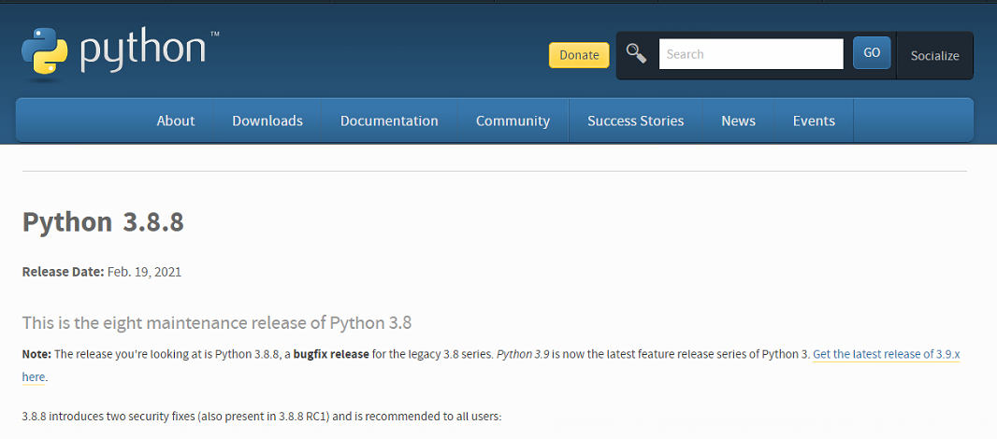
For Windows
https://www.python.org/downloads/

Slide 6
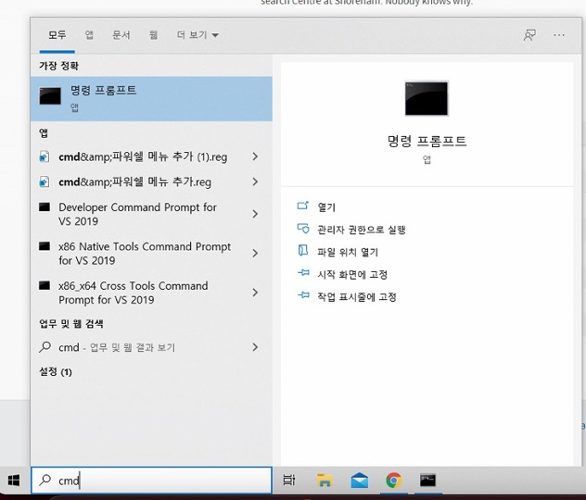
For Windows
CMD 창 열기

Slide 7
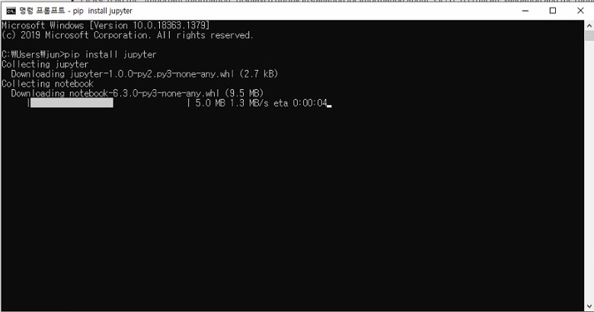
For Windows
pip install jupyter

Slide 8
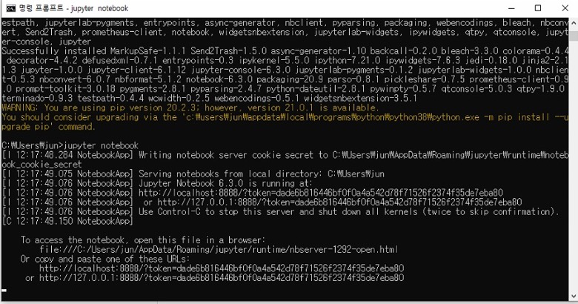
For Windows
jupyter notebook

Slide 9
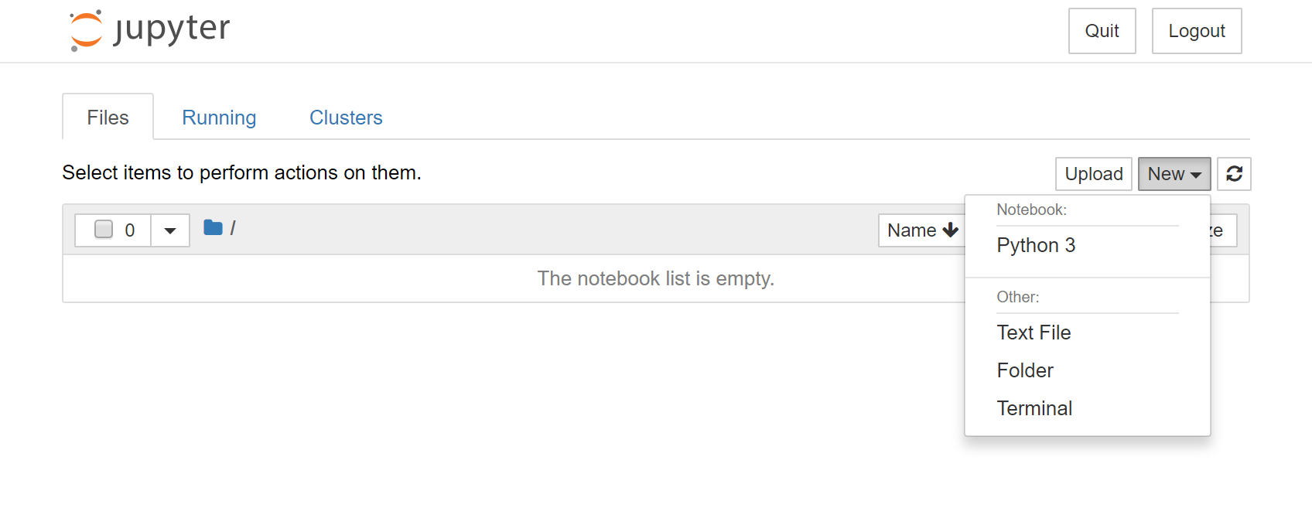
jupyter notebook 사용법
새 파일 생성
오른쪽 New 토글을 열어 python3 창을 오픈

Slide 10
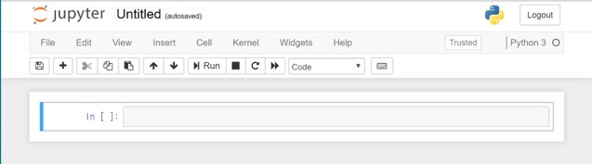
jupyter notebook 사용법
Python3 code 입력창의 모습

Slide 11
jupyter notebook 사용법
편집/명령 모드
편집 모드에서는 셀의 내용을 편집할 수 있고(셀의 테두리가 초록색), 명령 모드는 편집중이 아닌 상태 또는 셀 자체에 조작을 가하는 상태(셀의 테두리가 파란색)이다. 명령 모드에서 편집 모드로 들어가려면 Enter키를, 반대로는 Esc 키를 누르면 된다.

Slide 12
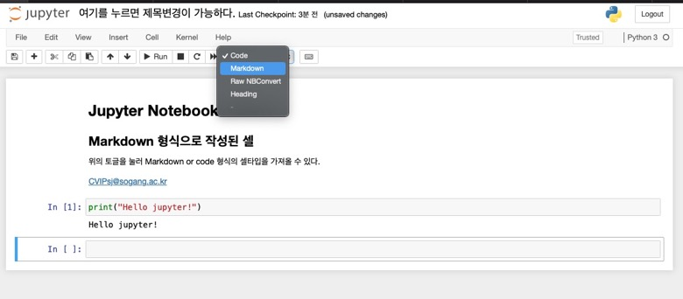
jupyter notebook 사용법

Slide 13
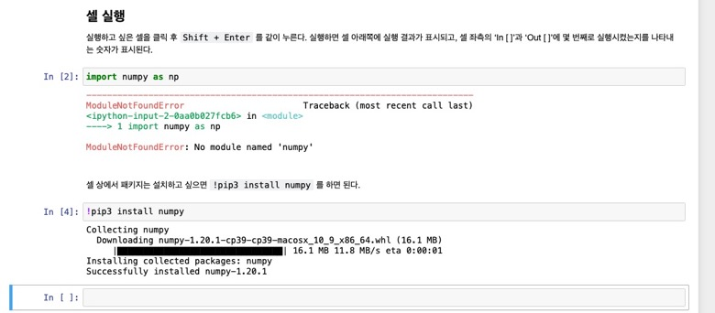
jupyter notebook 사용법

Slide 14
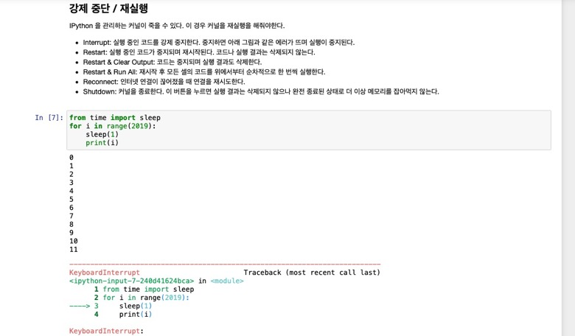
jupyter notebook 사용법

